Slide 1
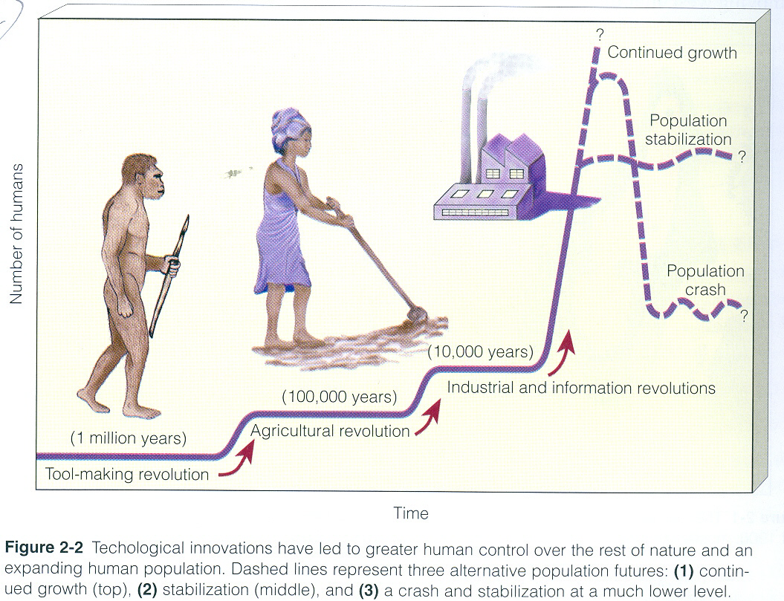

Slide 3
2)식량부족의 해결노력
식량 증산 : 토지의 생산성 확대, 농업기술의 발달, 종자개량 → 한계
전쟁 : 식량 확보, 노동력 확보, 자원 확보
곡물수출국(1940년 : 아시아, 아프리카, 남미) → 곡물수입국(1965년)
개발도상국 : 영양실조(약 10억 명, 어린이), 단백질 부족 → 정상적 성장 저해
육지 면적 : 130억 ha(지구표면의 1/3)
농경지 면적 : 14.3억 ha (11%) → 1980년대 이후 감소
인구 급증 → 식량부족 → 전쟁(식민지 쟁탈)
※식량문제 해결 방안
현재 : 경작지 증가, 농업 기술 발달, 병충해 방제 → 수확량 증가
장래 : 채식의 장려, 어획고 증가, 단세포녹조류단백질(클로렐라)개발
식량수요 억제(산아제한), 지하수 보존(관개기술 개발),
신기술 개발(유전공학 이용), 축산물 소비량 감소

Slide 4
※21세기의 농업 : 생명과학(유전공학)의 응용 → 식량 증산 복제동물(clone animal) : 생산성 향상(복제양 dolly : 1997) 형질전환동물(transgenic animal) : 불치병 치료, 이식용 장기 생산 (인간성장 hormone mouse) 유전자 재조합생물(genetically modified organisms) : 특정 목적에 적합한 유전자 를 원하는 생물체의 세포에 삽입시켜 그 생물체의 후대가 유전자를 유지하는 기술로 만들어진 생물체. 목적 : 생산성 향상, 병충해 저항성, 제초제 저항성 등 현황 : 표 11-4 안전성 : 알레르기 유발성, 항생제 저항성 → 논란(anti GMO단체, GMO식물의 안전성 평가에 관한 식품위생법 제정) 각국의 GMO규제 및 표시제도 : EU : GMO 유통지침 → 1%의 혼입 허용 미국 : non GMO 식품과 동일시 → 신고 의무 일본 : 승인된 GMO 수입, 유통 → 5%의 혼입 허용 호주 : 안정성 평가 승인 → 1%의 혼입 허용 한국 : GMO표시제(현재 40여 품목) → 3%의 혼입 허용

Slide 6
4. 식량증산의 유한성
산업혁명 → 인구급증 → 식량생산 능력↑ → 식량문제 해결
1)세계의 경작지 현황
곡물경작 면적 : 2000년 (14.3억ha) → 2030년 (13억ha↓)
토지 면적(목축포함) : 2000년(32.5억ha) → 2030년 (30억ha↓)
1인당 경작면적 : 1960년(30억 명) →0.23ha
2000년(60억 명) →0.12ha
2030년(80억 명) →0.08ha(예상)
세계 주요 작물의 재배생산 현황 : 표 2-3

Slide 7
2)토지의 생산성 식량증산: 화학비료, 농약, 영농기술(기계), 종자개량 1985년 : 1950년의 2.6배 1989년: 1985년의 1% 증가(16.7억 톤) → 1인당 곡물 생산량(7% 감소) 초지의 생산력 : 대기오염, 산성비, 과 방목 → 가축 부양능력 감소 농경지의 생산력: 토양의 산성화(화학비료), 지구 온난화 → 토지의 생산성감소 토지의 생산성 변화 선진국(미국) : 1950년-1970년 →3.6~3.8%/년 증가 1980년 이후 → 1.0~1.9%/년 증가 후진국(중국) : 1950년-1977년 →2.7%/년 증가 1977년-1984 년 →7.1%/년 증가 1985-1995년 → 1.6%/년 증가

Slide 8
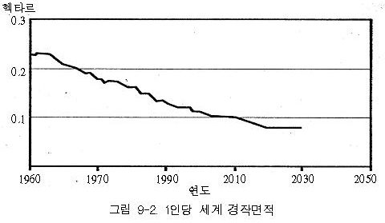

Slide 9
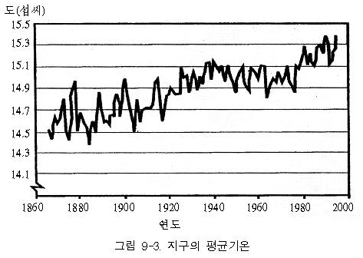

Slide 10
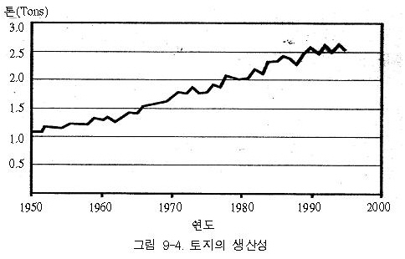

Slide 11
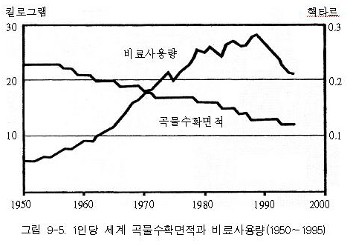

Slide 12
표1. 미국의 헥타르당 곡물수확량 변화(1950～90)
표 1. 미국의 헥타르당 곡물수확량(1950～90)
연도
헥타르당 연간수확량(톤)
10년 동안 증가율(%)
10년 동안 연간증가율(%)
1950
1.65
1960
2.40
+45
+3.8
1970
3.43
+43
+3.6
1980
4.13
+20
+1.9
1990
4.56
+10
+1.0
표 2. 중국의 헥타르당 곡물수확량(1950～94)
연도
헥타르당 연간수확량(톤)
기간별 증가율(%)
기간별 연간증가율(%)
1950
1.04
1977
2.11
+103
+2.7
1984
3.41
+ 62
+7.1
1995
4.06
+ 19
+1.6

Slide 13
우리나라의 식량사정
식량 자급율이 계속 추락하고 있다.
․절대 빈곤자 : 약 200백만 명 (전체의 4-5%)
․식량 자급률 - 1970:70%, 1980:56%, 1990:43%, 1996:25.6%
*미국, 프랑스 : 180%, 영국 : 110%, 서독 : 95%
식량안보가 위협받고 있다
: 세계식량수급의 악화- 밀과 옥수수 등 주요 곡물의 가격이 두 배로 폭등
* 무역수지 적자 : 1993, $16억, 1994, $63억
* 1995, $100억 -- 이중 농림수산업 분야 : $70억
*1996, $200억 -- 이중 농림수산업 분야 : $100억
농업인구 감소 (1965년 55.1%, 2002년 7.5%)
경지면적의 감소
: 쌀 생산량이 소비량보다 빨리 감소하고 있다.
* 과거 5년 동안 쌀 자급률이 100%를 밑돌았다.
(원인 : 쌀 생산량의 감소 = 재배면적의 감소)
* 2004년에는 쌀의 자급률이 89.6%로 전망

Slide 14
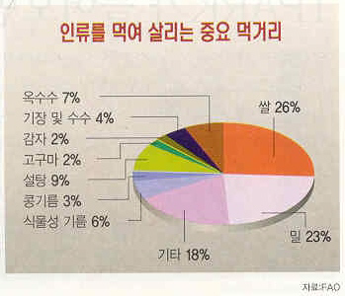

Slide 15
7. 우리나라의 식량사정
1)농업인구의 감소: 5% 이하, 노령화, 여성화, 출생신고 無
2)경지면적의 감소: 공업화(공장, 창고, 주택, 도로, 댐, 관광지, 골프장,)
→ 환경오염
경지면적 1970년 : 230만ha (국토면적의 23.3%)
2000년 : 160만ha (국토면적의 16.2%)
1인당경지면적 : 1960 년 (0.86 ha) → 2002년 (1.16 ha)
3) 토지의 생산성 : 50년간 3~4배 증수, 장기적으로는 저하 전망
4) 식량자금률: WTO, FTA
곡류: 1970년(80%) → 2002년 (23%)
사료용제외: 1970년 (86.2%) → 1999년 (54.2%)
노령화 지수 = | 15세 미만 인구 | 15 미만 : 연소 인구사회
 | 65세 이상 인구 | : 30 이상 : 고령 인구 사회
 |  | 2020년 : 35 이상

Slide 16
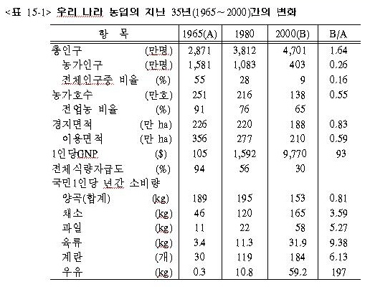

Slide 17
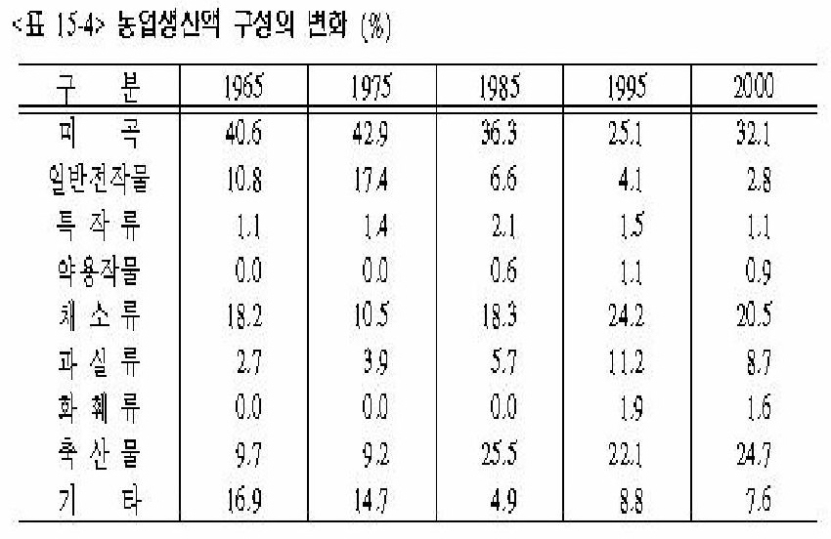

Slide 18
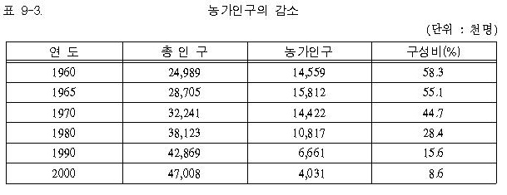

Slide 19
농가 인구 및 식량자급도 변화
구분 | 1960년 | 1970 | 1980 | 1990 | 2000 | 2002
 |  |  |  |  |  | 전국 | 경북
 | (천명)
총인구 | 24,989 | 32,241 | 38,124 | 42,869 | 47,008 | 47,640 | 2,778
농가인구 | 14,559 | 14,422 | 10,827 | 6,661 | 4,031 | 3,591 | 570
대비(%) | 58.3 | 44.7 | 28.4 | 15.5 | 8.6 | 7.5 | 20.5
식량자급율(%) | 93.9 | 80.5 | 56.0 | 43.1 | 29.7 | 31.1
(사료제외) | (98.8) | (86.2) | (69.6) | (70.3) | (55.6) | (56.8)
쌀 | 100.7 | 93.1 | 95.1 | 108.3 | 102.9 | 102.7
보리쌀 | 117.8 | 115.1 | 62.2 | 97.4 | 49.7 | 57.4
밀 | 27.0 | 15.4 | 4.8 | 0.05 | 0.1 | 0.1
콩 | 100 | 86.1 | 35.1 | 20.1 | 6.4 | 7.7
농가소득(천원) |  | 738 | 5,607 | 15,212 | 24,518 | 23,594
부채(천원) |  | 16 | 339 | 4,734 | 20,207 | 19,898
* 세계 식량 자급율 : 53.6%, 기아인구(FAO 2002.6) : 12억추정
* 60년 자료 중 보리쌀 ·밀·콩은 65년 기준

Slide 20
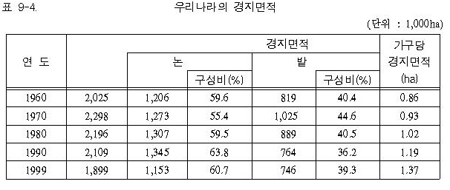

Slide 21
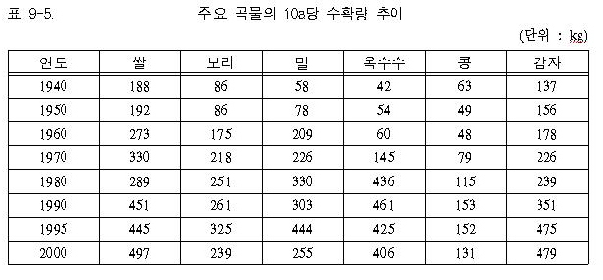

Slide 22
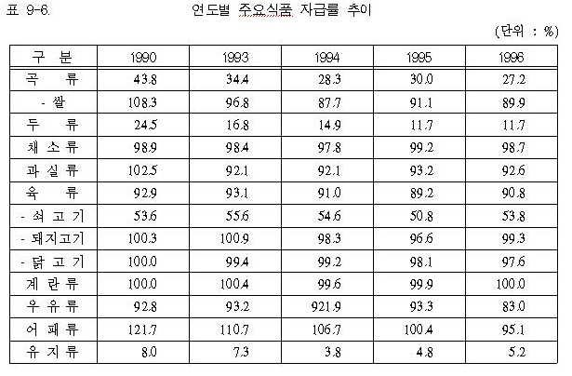

Slide 23
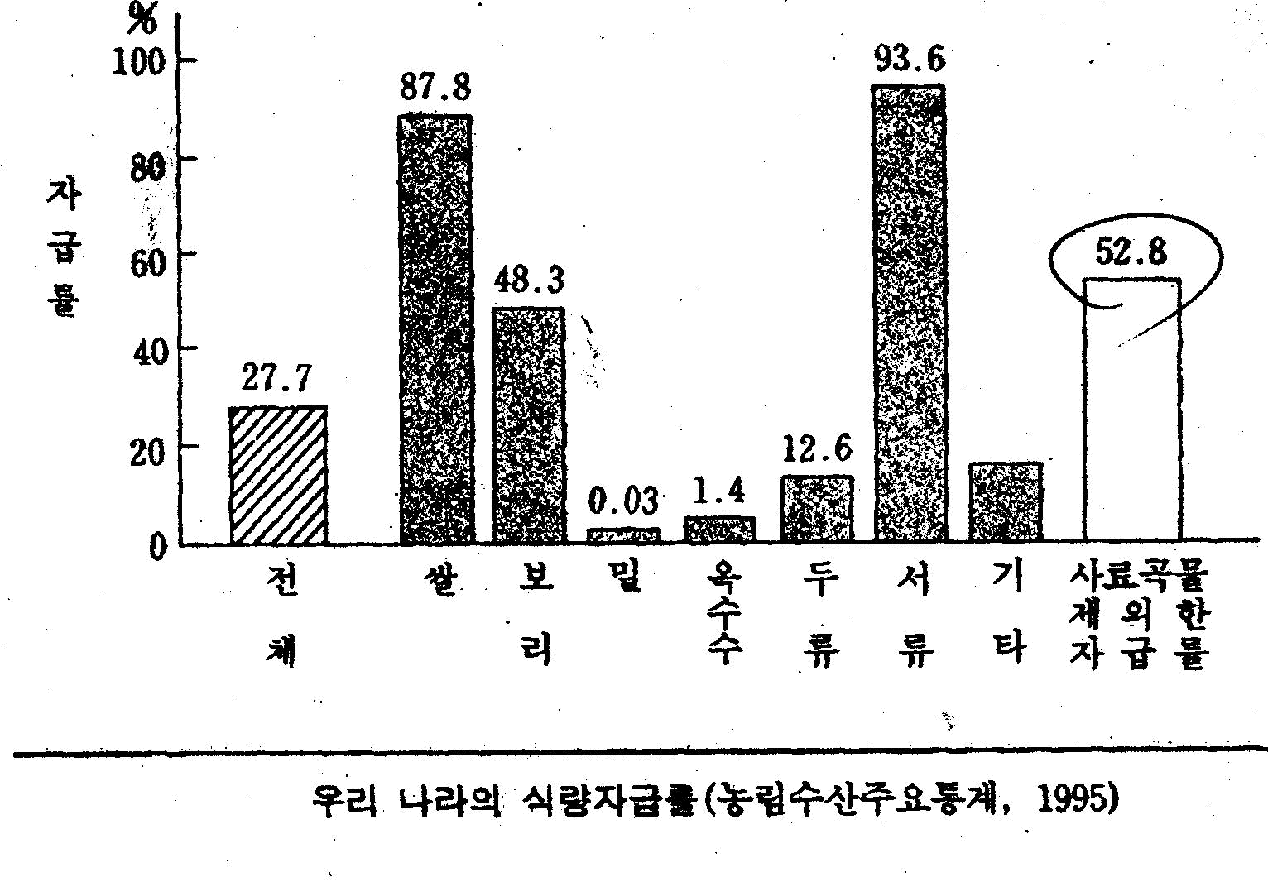

Slide 24
농가 인구 및 식량자급도 변화
구분 | 1960년 | 1970 | 1980 | 1990 | 2000 | 2002
 |  |  |  |  |  | 전국 | 경북
 | (천명)
총인구 | 24,989 | 32,241 | 38,124 | 42,869 | 47,008 | 47,640 | 2,778
농가인구 | 14,559 | 14,422 | 10,827 | 6,661 | 4,031 | 3,591 | 570
대비(%) | 58.3 | 44.7 | 28.4 | 15.5 | 8.6 | 7.5 | 20.5
식량자급율(%) | 93.9 | 80.5 | 56.0 | 43.1 | 29.7 | 31.1
(사료제외) | (98.8) | (86.2) | (69.6) | (70.3) | (55.6) | (56.8)
쌀 | 100.7 | 93.1 | 95.1 | 108.3 | 102.9 | 102.7
보리쌀 | 117.8 | 115.1 | 62.2 | 97.4 | 49.7 | 57.4
밀 | 27.0 | 15.4 | 4.8 | 0.05 | 0.1 | 0.1
콩 | 100 | 86.1 | 35.1 | 20.1 | 6.4 | 7.7
농가소득(천원) |  | 738 | 5,607 | 15,212 | 24,518 | 23,594
부채(천원) |  | 16 | 339 | 4,734 | 20,207 | 19,898
* 세계 식량 자급율 : 53.6%, 기아인구(FAO 2002.6) : 12억추정
* 60년 자료 중 보리쌀 ·밀·콩은 65년 기준

Slide 25
생산량과 소비량 변화
작목별 | 생 산 량(천톤) |  |  | 1인당 소비량(kg)
 | 1970 | 2002 | 대비(%) | 1970 | 2002 | 대비(%)
쌀 | 3,939 | 4,927 | 125 | 136.4 | 87.0 | -64
(면적 천ha) | (1,203) | (1,053) | (88)
(단수 kg/10a) | (327) | (471) | (144)
채소 | 2,653 | 11,310 | 426 | 59.9 | 164.8 | 275
과실 | 432 | 2,480 | 586 | 13.1 | 58.8 | 449
육류 | 165.0 | 1,137.3 | 689 | 5.2 | 33.4 | 642

Slide 26
쌀 소비량 변화 동향
(단위 : 천톤, kg)
 | 1980 | 1990 | 1995 | 2000 | 2002 | 2003
총소비량(천톤) | 5,402 | 5,445 | 5,557 | 5,114 | 5,557 | 5,456
식량 | 5,057 | 5,207 | 4,777 | 4,425 | 4,145 | 4,002
종자 등 | 345 | 238 | 780 | 689 | 1,472 | 1,454
1인당 소비량(kg/인) | 132.4 | 119.6 | 106.5 | 93.6 | 88.9 | 83.1 (81.8)
* 농립업 주요통계, 2004년 농림부
* () 내는 2004년 1인당 쌀소비량.

Slide 27
우리나라 양곡수급동향
연도 | 수요량 (천톤) | 생산량 (천톤) | 도입량 (천톤) | 전체양곡 자급도(%) | 쌀자급도 (%) | 1인당 쌀소비량(kg)
1975 | 9,996 | 7,295 | 3,012 | 73.0 | 95 | 124.0
1980 | 12,596 | 7,048 | 5,051 | 56.0 | 95 | 132.4
2000 | 19,961 | 5,931 | 14,624 | 29.7 | 103 | 93.6
2001 | 19,248 | 5,994 | 13,709 | 31.1 | 103 | 88.9
2002 | 20,641 | 6,162 | 14,576 | 30.4 | 107 | 87.0
2003 | 20,278 | 5,519 | 14,430 | 27.8 | 98 | 83.1

Slide 28
쌀 생산, 소비, 재고 동향
연도 | 1996 | 2000 | 2001 | 2002 | 2003
생산량(만석) | 3,696 | 3,672 | 3,830 | 3,422 | 3,091
도입량(천석) | 798 | 736 | 889 | 1,069 | 1,247
자급도(%) | 89.9 | 102.9 | 102.7 | 107 | 98
재고량(만석) | 169 | 679 | 927 | 1,040 | 763
 |  |  |  |  | (710)
* 농림업 중통계, 2004년 농림부
* () 내는 재고량임

Slide 29
※ 농업의 공익적 기능
환경오염의 주범: 농업 X → 인간
농업: 1차 산업 → 2,3차 복합산업 → 1,5차 산업(저장,가공,유통,판매)
농업: 친환경적 산업
경제적 논리 → 사양산업 ⇒환경친화적 지속농업 체계(유기농업)
다원적 기능
1) 식량의 안정적 공급: 약 20조원(식량 안보)
농업: 기상조건, 병,충해 → 흉,풍작 →사회체제 붕괴(동구몰락)
2) 농업의 사회문화적 가치: 약 8조 3천억 원
도시의 인구집중 경감 → 지역사회 유지, 전통문화 계승
자연경관 유지, 쾌적한 삶의 공간 제공 → 46,800원/인 지불 용의(수도권)

Slide 30
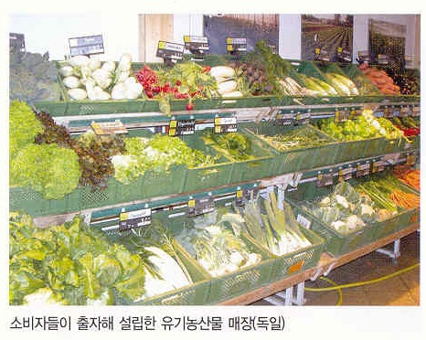

Slide 31
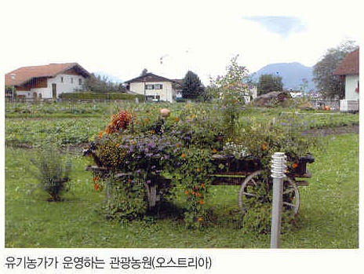

Slide 32
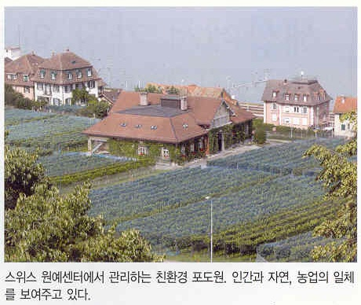

Slide 33
표 11. 식량안전보장의 지표
지표 | 1950년경부터 90년경까지 | 1990년경부터 무한의 미래
1인당 곡물생산량 | 상승 : 1950~84년에 40% 증가 | 하락 : 1984~96년에 15% 감 소
곡물가격 | 하락 : 1950~93년에 실질가격 하락 | 상승 : 등락은 하지만 1993년 이후는 상승경향
곡물비축량 | 풍부 : 때때로 과잉 | 적음 : 때때로 불충분
1인당 경지면적 | 축소 : 1981년까지 완만하게 축소하고 그 후 가속화됨 | 급속히 축소 : 인구증가가 지 속 되는 한 급속한 축소 지속
기후변동의 영향 | 1979년 이후의 기온상승과 함께 영향이 나타나기 시작함 | 더욱 심한 고온현상이 생산확대의 노력을 저해할 가능성이 높음
미활용 식량증산 기술의 존재 | 감소 : 이 기간의 초기에는 많이 존재, 시간이 흐르면서 감소 | 대폭 감소 : 극적인 진보의 전망은 전무함
식량의 정치학 | 잉여가 지배 : 수출국이 시장을 둘러싸고 경쟁 | 희소성이 지배 : 수입국이 식량수입을 둘러싸고 경쟁

Slide 34
3) 농업의 환경보전 기능: 약 50조 원(공익적 기능)
수자원 함양 : 삼림과 경작지 → 수돗물 사용량의 80% 저장
논 → 인공 저수지(지상), 저수탱크(지하), 대기의 냉각효과
홍수조절 : 토양유실 방지(논: 우기)
토양유실 방지 : 표토(삼림,농작물: 벼>서류>두류>맥류>채소>과수>나지)
대기정화 : 녹색식물의 광합성 →O₂ 방출
농작물 : SO₂ ,N₂O 흡수 →지구온난화 방지 →지구환경 보호
수질정화 : 오염된 물(논) →COD(32~50%), 질소(52~66%),
인산(27~65%) 정화

Slide 35
4) 환경친화적 지속농업체계의 구축 →생산성↓
친환경농업: 유기농법, 자연농법, 오리농법, 효소농법 등
환경농업육성법: 농약↓,비료↓,가축사료첨가제↓, 축산분뇨 재활용
→안전한 농축임산물 생산
환경친화적 지속농업 체계 →농가소득 향상, 공익적 기능 완수

Slide 36
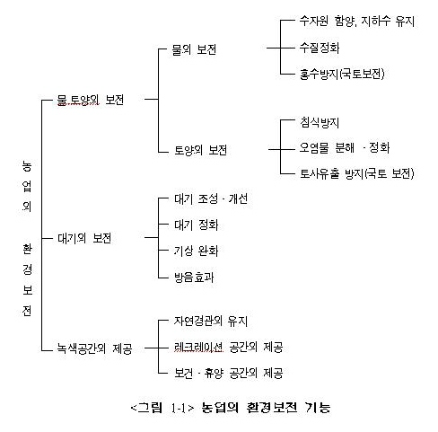

Slide 37
